Slide 1



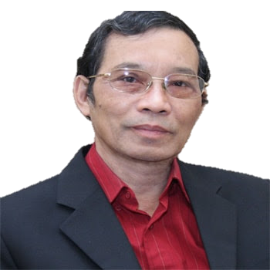


2. Tìm hiểu chung
a. Tác giả
Sinh năm 1941, quê ở Hà Nội
Thuộc thế hệ nhà thơ trưởng thành trong thời kì kháng chiến chống đế quốc Mỹ.
Bằng Việt
Thơ ông trong trẻo, mượt mà, xúc cảm tinh tế, giàu suy tư.
Notes:
Giáo án của Thảo Nguyên 0979818956

Slide 2


2. Tìm hiểu chung
b. Tác phẩm
- Thể loại
Thơ tự do (không quy định về số tiếng, số dòng, vần, nhịp)
- Xuất xứ
in trọng tập “Hương cây – Bếp lửa”, NXB Văn học, Hà Nội, 1968.
- Hoàn cảnh sáng tác
năm 1963, khi tác giả đang là sinh viên học tập ở nước ngoài.
- PTBĐ chính
Biểu cảm.
Notes:
Bài thơ “Bếp lửa” được sáng tác năm 1963, khi tác giả đang là sinh viên học tập ở nước ngoài

Slide 3



a. Kết cấu
Hiện tại
Quá khứ
Hiện tại
Notes:
Kết cấu của bài thơ Bếp lửa được tổ chức theo trình tự nào? Cảm hứng chủ đạo của tác giả trong bài thơ là gì?

Slide 4
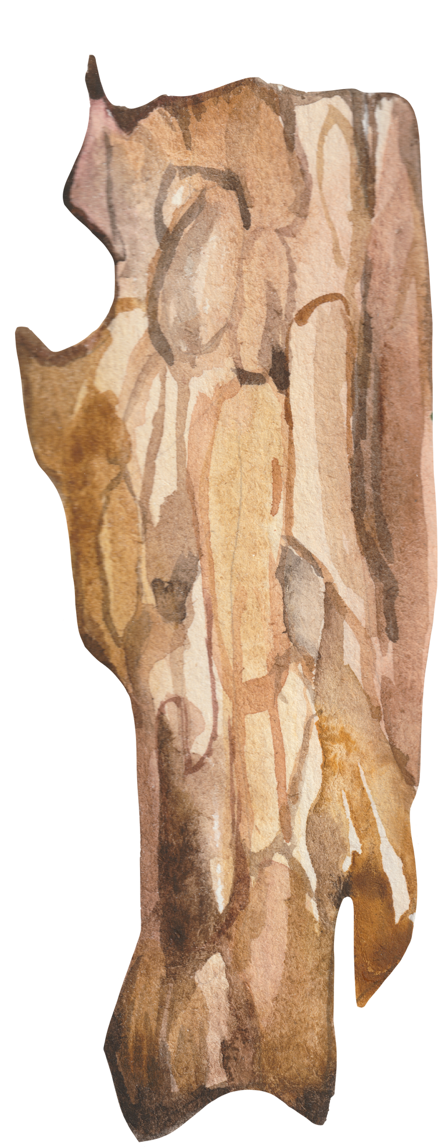

* Bố cục
Phần 1
(dòng 1-3)
Phần 2
(dòng 4-29)
Phần 3
(dòng 30-37)
Phần 4
(còn lại)
Giới thiệu hình ảnh bếp lửa- hình ảnh khơi nguồn cho dòng hồi tưởng về bà.
Hồi tưởng về bà và bếp lửa gắn với các kỉ niệm.
Suy ngẫm về cuộc đời bà.
Hình ảnh bà và bếp lửa sống mãi trong tâm hồn cháu.
Notes:
Giáo án của Thảo Nguyên 0979818956

Slide 5
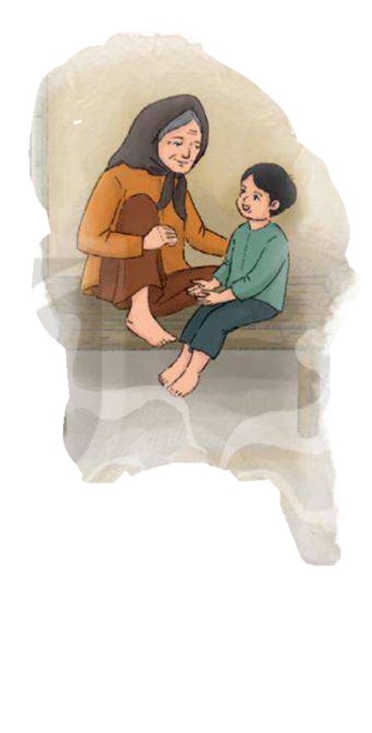
b. Cảm hứng chủ đạo
- Bài thơ thể hiện nỗi nhớ, tình thương, sự kính trọng và biết ơn của người cháu với bà

Slide 6
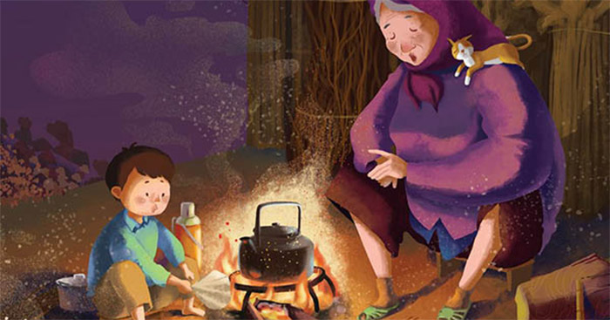
2. Sự độc đáo của bài thơ thể hiện qua từ ngữ, hình ảnh, BPTT
Notes:
Giáo án của Thảo Nguyên 0979818956

Slide 7
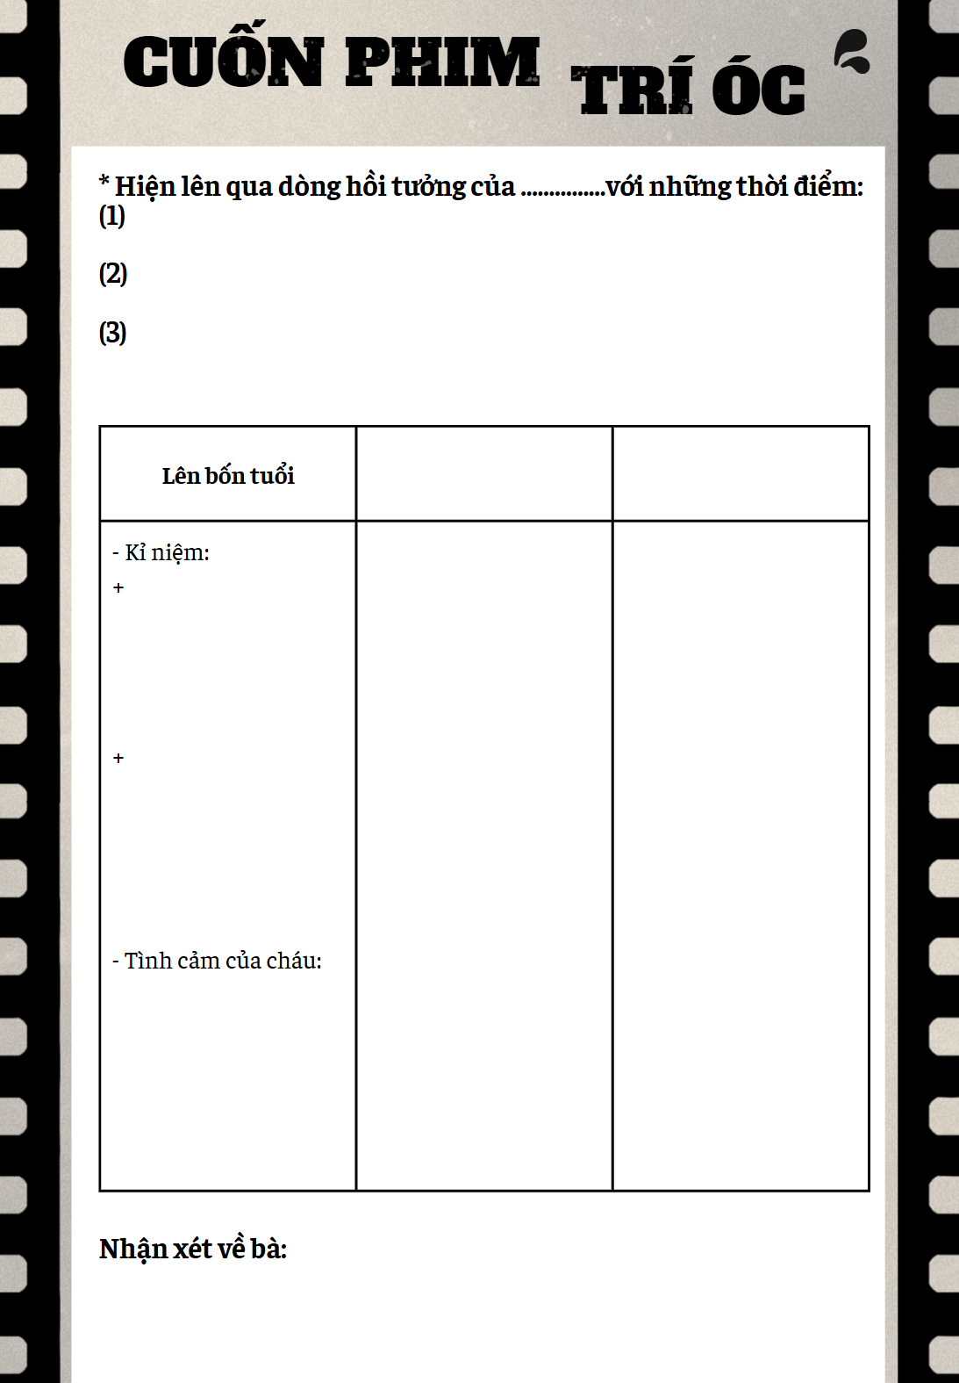
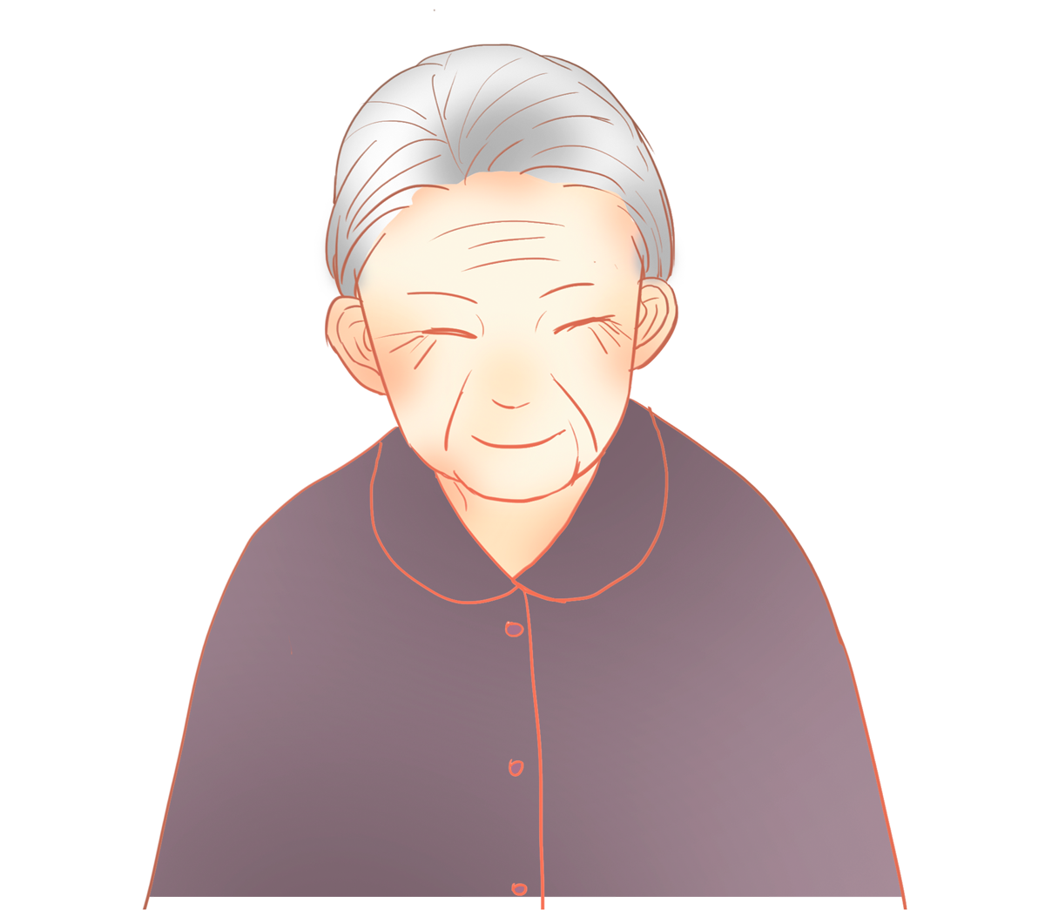
2. Sự độc đáo của bài thơ thể hiện qua từ ngữ, hình ảnh, BPTT
CUỐN PHIM TRÍ ÓC
a. Hình ảnh người bà
Notes:
Thảo luận nhóm bàn, hoàn thành PHT

Slide 8
a. Hình ảnh người bà
* Hiện lên qua dòng hồi tưởng của người cháu:
- Lên bốn tuổi
- Tám năm ròng
- Năm giặc đốt làng
Notes:
Giáo án của Thảo Nguyên 0979818956

Slide 9
Lên bốn tuổi | Tám năm ròng | Năm giặc đốt làng
- Kỉ niệm: + Gắn với nạn đói mùa xuân 1945 + Mùi khói bếp, “khói hun nhèm mắt cháu”, “đói mòn đói mỏi”, “khô rạc ngựa gầy” → cuộc sống thiếu thốn, cơ cực - Tình cảm của cháu: Gián tiếp bộc lộ nỗi thương bà. | - Kỉ niệm: + Tiếng chim tu hú → tình cảnh vắng vẻ, côi cút, nhớ thương + Hình ảnh bếp lửa + Bà ở bên, dạy dỗ, chăm sóc - Tình cảm của cháu: thương bà vất vả, khó nhọc một mình, biết ơn bà | Kỉ niệm: + Những năm tháng đau thương, vất vả, giặc tàn phá xóm làng (Cháy tàn cháy lụi, dựng lại túp lều tranh) + Bà vững lòng trước mọi biến cố, tai họa → chỗ dựa tinh thần vững chắc - Tình cảm của cháu: biết ơn bà
Notes:
Giáo án của Thảo Nguyên 0979818956

Slide 10
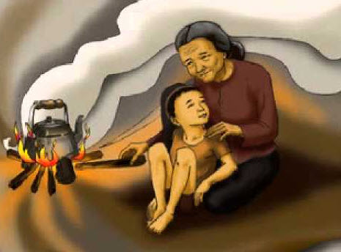
a. Hình ảnh người bà
* Nhận xét
- Tảo tần, đảm đang, giàu đức hi sinh
- Yêu thương và hết mực chăm sóc cháu
- Mạnh mẽ, vững tin, là chỗ dựa vững vàng cho cháu
➔ Hình ảnh bà cũng là vẻ đẹp của người phụ nữ Việt Nam – tảo tần sớm hôm, chịu thương chịu khó, giàu tình yêu thương và đức hi sinh.

Slide 11


b. Hình ảnh bếp lửa
- Được nhắc tới 10 lần trong bài thơ.
- Vừa mang ý nghĩa tả thực, vừa mang ý nghĩa biểu tượng
+ Tả thực: kỉ niệm tuổi thơ của hai bà cháu
+ Biểu tượng:
Bếp lửa → hơi ấm của bà
Nhóm bếp → nhóm tình yêu, niềm vui, hi vọng
Notes:
Hình ảnh bếp lửa trong bài thơ có đặc điểm gì?
Hình ảnh bếp lửa được lặp lại trực tiếp 7 lần trong bài thơ. Ngoài ra, hình ảnh bếp lửa còn xuất hiện gián tiếp qua hình ảnh khói, hành động nhóm lửa và hình ảnh ngọn lửa (mùi khói, khói hun nhèm mắt cháu, cháu cùng bà nhóm lửa, một ngọn lửa lòng bà luôn ủ sẵn, một ngọn lửa chứa niềm tin dai dẳng…).

Slide 12

Vì sao khi nhắc đến bếp lửa, người cháu lại nhớ đến bà và ngược lại?
Bếp lửa do bà nhóm lên, gắn với những khó khăn, gian khổ
Sự gắn bó, kỉ niệm của hai bà cháu
Bếp lửa thể hiện sự tần tảo, nhẫn nại, tình yêu thương của bà.
Bà nhóm niềm tin, sức mạnh, lòng yêu thương cho cháu
→ Bếp lửa tượng trưng, gợi nhắc kỉ niệm, tình cảm của 2 bà cháu

Slide 13
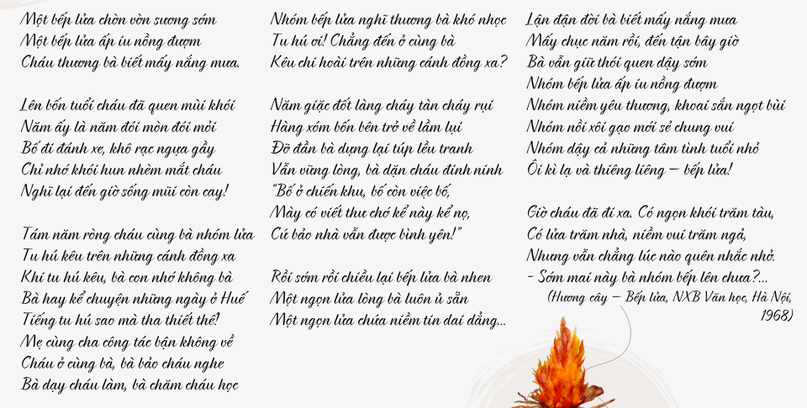
c. Biện pháp tu từ
Notes:
Hãy xác định những dòng thơ trong bài có hình ảnh ẩn dụ và nêu tác dụng của các hình ảnh đó. Em thích hình ảnh nào nhất? Vì sao?

Slide 14
c. Biện pháp tu từ
- Ẩn dụ:
+ Cháu thương bà biết mấy nắng mưa
+ Lận đận đời bà biết mấy nắng mưa
+ Một ngọn lửa lòng bà luôn ủ sẵn
+ Một ngọn lửa chứa niềm tin dai dẳng
+ Nhóm niềm yêu thương, khoai sắn ngọt bùi
+ Nhóm dậy cả những tâm tình tuổi nhỏ
→ Cuộc đời vất vả lo toan, âm thầm, lặng lẽ của bà.
→ Tình yêu thương, niềm tin, của những giá trị tốt đẹp trong cuộc sống mà bà đã gieo mầm trong lòng cháu.
Notes:
- Em thích hình ảnh: bếp lửa nhóm dậy cả những tâm tình tuổi nhỏ. Bởi vì hình ảnh bếp lửa đã gắn liền với tuổi thơ tác giả, nhắc đến bếp lửa là nhắc đến hình ảnh người bà tần tảo, giàu tình yêu thương. Nhóm dậy cả những tâm tình tuổi nhỏ là khơi dậy những kỉ niệm ngọt ngào của tuổi thơ.

Slide 15
Điệp từ, điệp ngữ
+ Hình ảnh bếp lửa (10 lần)
+ Hình ảnh người bà
+ Tiếng chim tu hú (4 lần)
+ Điệp từ “Nhóm”, “trăm”
→ Những hình ảnh gần gũi, ấn tượng, kỉ niệm khó phai, sự gắn bó của 2 bà cháu
Câu hỏi tu từ, câu cảm thán
+ Kêu chi hoài trên những cánh đồng xa?
+ Sớm mai này bà nhóm bếp lên chưa?
+ Ôi kì lạ và thiêng liêng – bếp lửa!
→ Nỗi nhớ khắc khoải, khôn nguôi
Notes:
Ngoài BPTT ẩn dụ, em hãy nêu một số BPTT khác được tác giả sử dụng trong bài thơ?

Slide 16


1. Nghệ thuật
2. Nội dung
- Thể thơ tự do
- Hình ảnh sáng tạo, độc đáo
- Kết hợp nhiều BPTT
- Giọng điệu tâm tình, thiết tha, tự nhiên, chân thành.
- Bài thơ viết về tình cảm bà cháu – một tình cảm giản dị, gần gũi, thiêng liêng.
- Qua đó, bộc lộ những tình cảm sâu nặng đối với gia đình, quê hương, đất nước.
Notes:
Theo em, điều gì tạo nên sức hấp dẫn của bài thơ Bếp lửa?
Cả 2 khía cạnh nội dung và nghệ thuật

